Slide 1
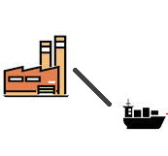
المفصليات
399
الرخويات
58
180
النفايات الخطرة المصدرة خارج السلطنة

